Slide 1
ЭТАП 1. СИТУАЦИОННЫЙ АНАЛИЗ

Slide 2
ЧТО ТАКОЕ ПОСТНАУКА?
ПЛАТФОРМА БРЕНДА
СУЩНОСТЬ
сайт о науке от первого лица
создать платформу, на которой ученые стали бы известными не только для узкого академического круга
МИССИЯ
ЦЕННОСТИ
объективность, доступность, неполитизированность,
качество и прозрачность
ЭМОЦИОНАЛЬНЫЕ И
ФУНКЦИОНАЛЬНЫЕ ВЫГОДЫ
просто, бесплатно, без рекламы
альтернатива в выборе формата, несколько каналов связи, постоянное обновление контента
отсутствие ленты новостей, неизменный формат видео от
первого лица, качественный контент, процедуры поиска и отбора информации
КЛЮЧЕВЫЕ ОСОБЕННОСТИ

Slide 3
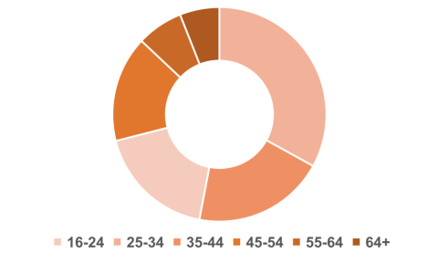
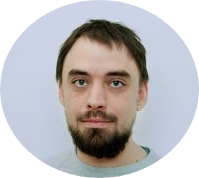
АУДИТОРИЯ ПОСТНАУКИ
ЭТО ЛЮДИ, РАБОТАЮЩИЕ,
КАК ПРАВИЛО, НЕ ПО СВОЕЙ
УЧЕБНОЙ СПЕЦИАЛЬНОСТИ.
В ДИПЛОМЕ ВЕДЬ НЕ ПИШЕТСЯ
«КРЕАТИВНЫЙ ПРОДЮСЕР»
ИЛИ «ПРОГРАММИСТ». ЕСЛИ
ЧЕЛОВЕК ПЯТЬ ЛЕТ ЧЕРТИЛ
РАКЕТНЫЕ ДВИГАТЕЛИ
И ЕМУ НРАВИЛОСЬ ЭТО ДЕЛАТЬ,
ОН НЕ ПЕРЕСТАНЕТ В ОДНОЧАСЬЕ
ИНТЕРЕСОВАТЬСЯ ЭТОЙ ТЕМОЙ,
УСТРОИВШИСЬ ПРОГРАММИСТОМ
В «ЯНДЕКС»
ПОЛ
СУЩНОСТЬ
МИССИЯ
Читатели —
образованные
социально активные
люди,
заинтересованные в
новых знаниях,
следящие за развитием
новых технологий и
достижениями в
области науки
ЦЕННОСТИ
мужчины
женщины
ВОЗРАСТ
ЭМОЦИОНАЛЬНЫЕ ВЫГОДЫ
ФУНКЦИОНАЛЬНЫЕ ВЫГОДЫ

Slide 4
Бизнес-модель
Ключевые партнеры
Ключевая
Ценностные
Отношения с
Сегменты
деятельность
предложения
клиентами
студенты
Исследовательские
Оригинальный
Сопричастность с
Слабая обратная
известных вузов
центры и научные
видеоконтент
известными
связь через
фонды
Курсы
представителями
социальные сети
жители крупных
Книги
науки
Городов с
Университеты
Уникальный контент
оконченным
Ключевые
Каналы
высшим
СМИ
ресурсы
образованием
Курсы
Доступ к интересуемой информации
Сайт
Банки и IT-
База данных
Социальные сети
сотрудники
компании
представителей
СМИ
-
партнеры
образовательной
науки
Учебные заведения
сферы
Структура издержек
Доходы
Зарплата сотрудникам
Спецпроекты
Съемки видео, прорисовка анимации, монтаж и постпродакшн
Поддержка со стороны меценатов
Система донатов
Аренда офиса
Продажа собственной продукции

Slide 5
ПОЗИЦИОНИРОВАНИЕ НА РЫНКЕ

Slide 6
АНАЛИЗ МАКРОСРЕДЫ
PESTEL
Политика
Экономика
Общество
Технологии
Экология
Законы
- 1
Падение
платежеспособности населения
(отсутствие
привычки платить
за контент)
- 1
Развитие новых
форматов –
подкастов, в
первую очередь
Их нет
0
Ужесточение
законодательства
в области
контроля над
медиа
0
Высокая степень
контроля
государства над
СМИ
Рост спроса на
образовательный
контент в крупных
городах
- 1
+ 4
Спрос на
альтернативный
контент
(каналы на
YouTube)
Цензура сверху
- 1
-2
- 3
Постепенный рост
грамотности в
медиапотреблении
Низкий барьер
входа для
конкурентов
+ 2
Рациональное
медиапотребление
(поиск удобных
форматов,
затратное время)
+ 1

Slide 7
АНАЛИЗ МИКРОСРЕДЫ
5 СИЛ ПОРТЕРА
Внутриотраслевая
конкуренция
Появление новых
игроков
Продукты-заменители
Рыночная сила
поставщиков
Рыночная сила
потребителей
Склонность к
Высокие темпы роста рынка
Несколько крупных игроков
держат около 50% рынка
Большой выбор
низкокачественных
альтернатив
Незначительное количество
поставщиков, где
переключению
на товары-субституты:
товар
Уровень насыщения рынка
высокий
преимущество у узнаваемых
брендов
компании частично
уникален, есть
отличительные
характеристики, важные для
клиентов.
Дифференциация продукта
– существуют микро-ниши
Характерно появление
новых технологий,
материалов, каналов.
Товар на рынке
стандартизирован по
ключевым свойствам, но
отличается по
дополнительным
преимуществам
Отрасль не является
приоритетной для
Высокая лояльность
потребителей
Пример: диалоги с
просветителями и учеными в
формате подкастов (1 млн
просмотров) или формат,
которого нет у
поставщиков, но реализация
в ней своих ресурсов
является прибыльным в
репутационном плане
Высокая эластичность
спроса по цене
Конкурентов (жанр: light +
hard, контент: мультфильм +
лонгрид)
Низкие входные и выходные
барьеры

Slide 8
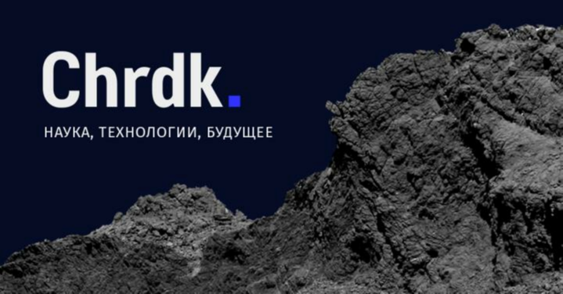
ОСНОВНЫЕ КОНКУРЕНТЫ НА РОССИЙСКОМ РЫНКЕ

Slide 9
КЛЮЧЕВЫЕ ПРОДУКТЫ И
КОНКУРЕНТЫ
Курсера
Arzamas
Открытое
образование
Academy
Видео с учеными (Курсера, Открытое образование)
ПостНаука
Академия ПостНауки (Arzamas Academy)
N+1
Naked Science
ПостНаука_Книги
Радиорубка_ «Сагандокинз» (Подкасты Арзамас)
ИЦ ТОП-3 МЕДИА НАУЧНО-ПОПУЛЯРНОЙ
Контент, Тесты + анимационные ролики (N+1, Naked Science)
ТЕМАТИКИ , 2018
104,37
Подкасты (Арзамас)
40,19
31,94
N+1
ПостНаука
Naked Scince

Slide 10
ТОЧКА ОТСЧЕТА СЛЕДУЮЩЕГО ЭТАПА
СТРОГАЯ КОНСТАНТА
НАД ЧЕМ ДУМАТЬ
•
Формат «ученый говорит»
•
Подкасты
•
Отсутствие явных
предпочтений в сторону
гуманитарных или
естественных наук
•
Доходы платформы
•
Контакт с аудиторией,
акцент на
пользовательском опыте
•
Критерии отбора
«ученых»
•
Параметры доступа

Slide 11
ПРОБЛЕМАТИЗАЦИЯ

Slide 12
ПРОБЛЕМА ИССЛЕДОВАНИЯ:
Отсутствия взаимодействия с аудиторией, сумбурность в ведении социальных сетей и публикация контента без адаптации в соц.сетях, без учета особенности каждой.
Все соц.сети придерживаются одной контактной политики. Разницы в презентации контента нет, все материалы, выносящиеся в соц.сети, выносятся с одинаковым текстом и подачей. Единственная разница заключается в том, что в Твиттер не публикуются крупные лекции и подводки, которые превышают 240 знаков. То есть, вместо того, чтобы написать небольшую подводку и продвигать материал в Твиттере, издание просто не публикует в Твиттер материалы, хотя он присутствует в остальных соц.сетях. Аудитория в Вконтакте игнорируется, хотя там бОльшая часть аудитории

Slide 13
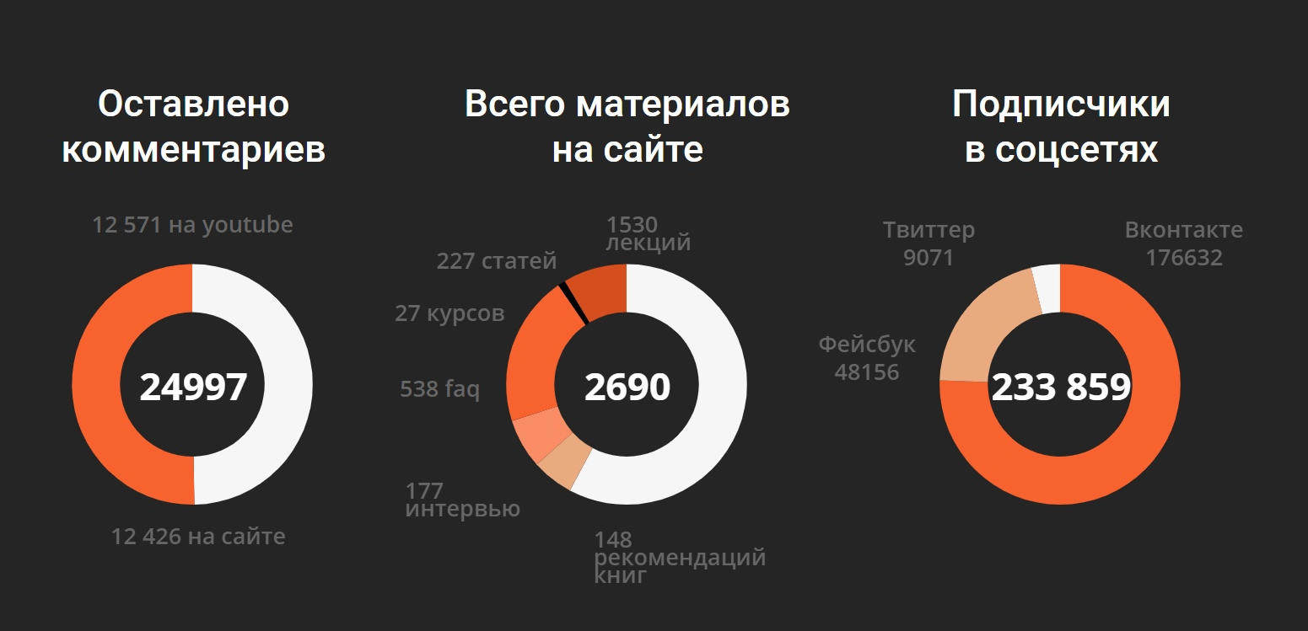
СТАТИСТИКА ПО СОЦ.СЕТЯМ

Slide 14
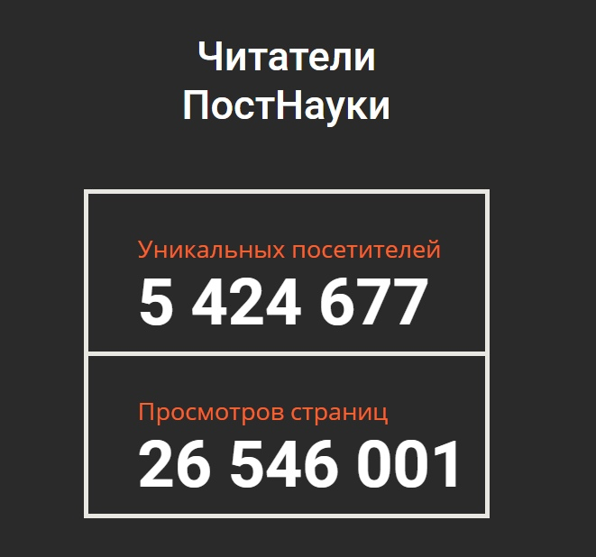
СТАТИСТИКА ПО СОЦ.СЕТЯМ
Всего записано лекций
1674
Facebook | 109 156 человек
VK | 433 924 человек
Twitter | 29,1 тыс. читателей
Instagram | 6 040 подписчиков
YouTube | 372 197 подписчиков

Slide 15
FACEBOOK
Facebook — вторая по количеству подписчиков соц.сеть для Постнауки. Взаимодействует аудитория с контентом относительно слабо: с 5 по 11 мая было всего 5 публикаций, количество лайков к которым превысило 50. При этом в день публикуется порядка 15 материалов. Часто наблюдается по 3-5 лайков.

Slide 16
VK
Эта соц.сеть с наибольшим количеством подписчиков — почти 434 тысячи человек. Взаимодействие с контентом ведется более активно, так, с 5 по 11 мая количество публикаций, набравших больше 50 лайков — 67 (на Facebook всего пять). Самое большое количество лайков и репостов набирали посты с видеолекциями о популярных экранизациях (Игра Престолов, властелин колец). Также в ВК много рекламных записей.

Slide 17
Отсутсвие адаптации контента ПостНауки
Facebook
Вконтакте
Одна и та же публикация за 58 мин показывает абсолютно разную активность со стороны подписчиков. Это лишний раз доказывает необходимость написания разных подводок для адаптации контента под каждую соц.сеть, с учетом специфики аудитории и активности в комментариях..

Slide 18
Охват аудитории очень велик, однако почти под каждой публикацией есть обращение к ПостНауке (2-3 обращения/вопроса на каждую вторую публикацию), на которое они не отвечают, хотя специфика такой соц.сети как Вконтакте, как раз и подразумевает общение со своей ЦА. По словам издателя Ивара Максутова, ПостНауке очень важны люди, которые обращаются к ним, чтобы узнать для себя что-то новое, образовываются вместе с ними хотя несколько минут в неделю. Однако в тех же комментариях, ПостНаука могла бы отвечать на вопросы, тем самым хотя бы в каких-то фактах осведомлять и заинтересовывать людей. Что в дальнейшем способствовало бы притоку и расширению ЦА.

Slide 19
Instagram
Информтивные темы публикаций, связанные с исследованиями совсем не набирают комментариев. Возможно это происходит потому, что данную новость пользователи уже видели в других соц.сетях, а читать дублированный текст никто не хочет. Плюс существенный минус для данной соц.сети – отсутсиве интерактива и пользовательской вовлеченности. Хотя Instagram
- это как раз тот редкий случай, где ПостНаука отвечает на вопросы подписчиков.
Итог: слабая SMM стратегия.

Slide 20
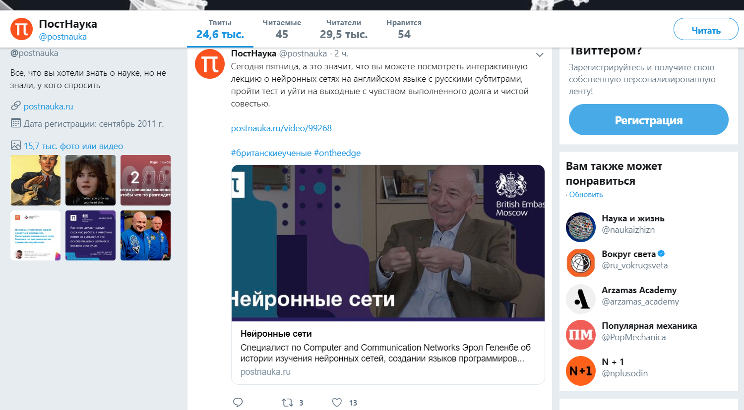
Twitter
Очередной дубляж новости без правильных подводок. Как следствие очень низкое кол-во ретвитов и лайков. Комментарии только на тему не грамотного подачи материала.
Вывод: абсолютная халатность и непрофессионализм в отношении публикаций на платформе данной соц.сети. Следствие – отток ЦА.

Slide 21
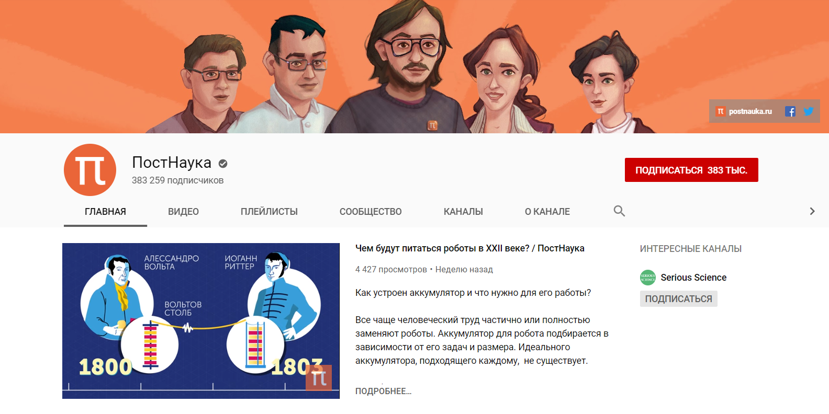
Самая проработанная ПостНаукой платформа для размещения контента. По словам издателя Ивара Максутова это вторая по важности платформа после сайта: видео выкладываются практически ежедневно. Контент привязан к повестке дня.
YouTube

Slide 22
Twitter
Ситуация плохая— 2-3 ретвита, максимум 30-40 лайков. Опять же, с 5 по 11 мая ни один пост не набрал больше 50 лайков / ретвитов.
Instagram
Очень слабый уровень SMM. Последний пост был 5 апреля.
YouTube
Если сравнивать с остальными их соц. сетями — все существенно лучше. Видео чуть ли не ежедневны, контент привязан к повестке дня — лекции по игре престолов набирают за неделю 60 тысяч просмотров, при обычных цифрах в 5-6 тысяч.
Краткий итог : Instagram, Twitter, YouTube

Slide 23
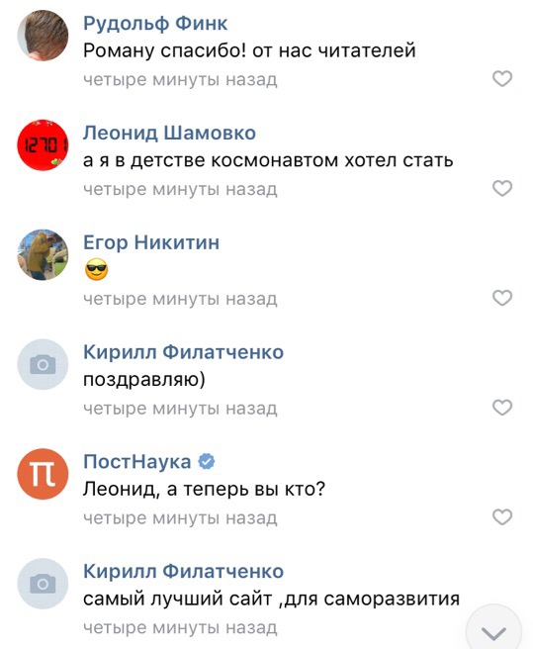
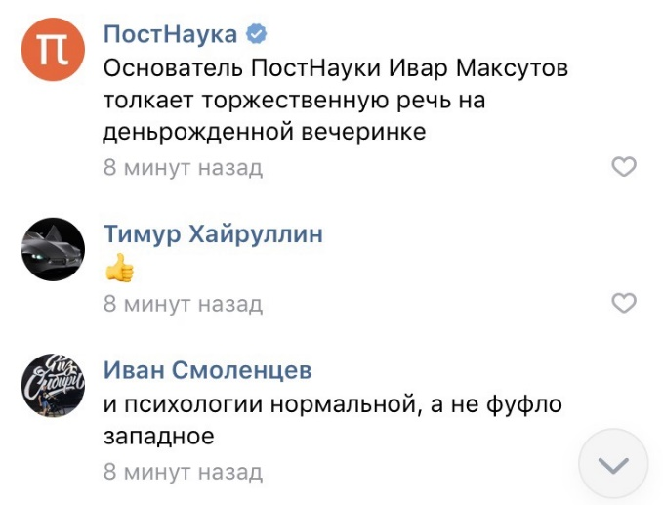
ПРИМЕРЫ КОММУНИКАЦИИ С ПОДПИСЧИКАМИ

Slide 24
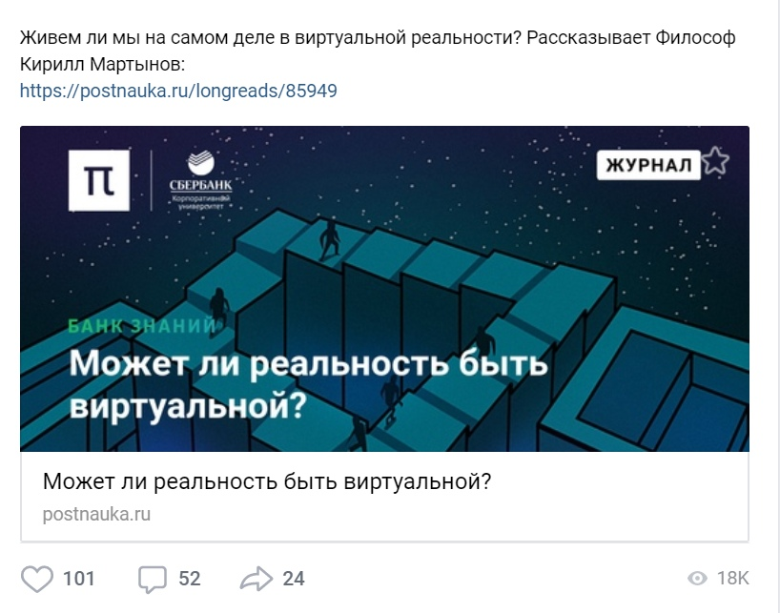
ПРИМЕРЫ КОММУНИКАЦИИ С ПОДПИСЧИКАМИ
количество комментариев от Постнауки
0%

Slide 25
ЦЕЛЕПОЛАГАНИЕ

Slide 26
ЦЕЛИ И ЗАДАЧИ
Цель - разработать стратегию взаимодействия с аудиторией
Задачи:
1) Проработать SMM-стратегию 2) Доработать рекламную стратегию, чтобы была большая узнаваемость и пришло больше аудитории 3) Взять интервью у создателя «Постнауки» Ивара Максутова и подтвердить или опровергнуть выявленную проблему
4) Посмотреть как работают с аудиторией конкуренты, определить какая у них статистика

Slide 27
ПРИВЛЕЧЕНИЕ ЛИДЕРОВ МНЕНИЙ
Проведение интервью с людьми, повлиявшими на индустрию 2018
1. Би Йин Йео (министр энергетики, науки и технологий Малайзии, призвавший к мерам по сокращению использования одноразового пластика)
2. Хэ Цзянькуй (китайский ученый заявивший, что способствовал рождению первых в мире людей с искусственно измененными генами – двух девочек близнецов. ДНК новорожденных подверглось изменению с помощью нового метода редактирования генов (CRISPR), что сделало их, возможно, неуязвимыми для ВИЧ).
Брендирование места интервью/съемки
Соответствие идее бренда
Размещение интервью в других изданиях

Slide 28
SMM – АКТИВНОСТЬ
Каждая сеть наполняется абсолютно одинаковым контентом, без учета особенностей подачи информации и взаимодействия с аудиторией.
Генерирование контента и его адаптация для разных соц.сетей
Конкурсная механика
Призыв писать мини-обзоры на события в мире науки/
обзоры на собственные исследования
Публикация с тегами
Ежедневно лучший – участие в мастер-классе от Постнауки
Еженедельно лучший – эксклюзивный материал от авторов
Ежемесячно лучший – возможность публикации на сайте
Победитель – возможность сотрудничать с изданием
Соответствие миссии бренда
Крупный объем UGC
Постоянная активность под публикациями
Возможность появления «амбассадора»

Slide 29
МЕДИЙНОЕ РАЗМЕЩЕНИЕ
ВИДЕОРЕКЛАМА
Перед и во время любой научной передачи/фильма
Преимущественно pre-roll
Отказ от классических механик привлечения внимания
БАННЕРНОЕ РАЗМЕЩЕНИЕ
Покрытие стриминговых сервисов
Размещение в среде, где аудитория ожидает получить научный контент
Классическая модель закупки баннеров
ТЕХНОЛОГИИ PA
Закупка интересующей ЦА на основе пользовательских характеристик + cookies
АУДИОРЕКЛАМА
Размещение между подкастами
Всплывающий баннер-компаньон
Уровень концентрации максимален

Slide 30
СПОНСОРСТВО
Информационное спонсорство профессиональных мероприятий (конференций, выставок, форумов, фестивалей и т. п.).
Небольшие инвестиции
Увеличение лояльности аудитории
ПОСТНАУКА ПРЕДОСТАВЛЕТ:
– размещает информацию о мероприятии на интернет-сайтах издательства
– оповещает аудиторию о мероприятии, побуждая участвовать в нем
– помещает информацию о мероприятии в тематических рассылках
– размещает на страницах проекта рекламу мероприятия, пресс-релизы, тезисы выступлений докладчиков, информацию об итогах мероприятия
– главный редактор, авторы статей выступают на мероприятии, поддерживая его статус
– распространяет среди подписчиков пригласительные билеты
ПОСТНАУКА ПОЛУЧАЕТ:
– статус официального информационного партнера и информационный повод для пресс-релизов;
– публикацию логотипа онлайн-медиа на информационных материалах мероприятия (пригласительный билет, рекламные плакаты, каталог);
– возможность вложения рекламных материалов издательства в «пакет участника»;
– время для презентации платформы в рамках мероприятия;
– место на регистрации для выкладки рекламных материалов, бесплатных пресс релизов для участников;
– возможности для проведения PR-акций и мероприятий по привлечению подписчиков;
– площадку для публичных выступлений и продвижения в профессиональном сообществе значимых для изданием персон

Slide 31
ДОПОЛНИТЕЛЬНЫЕ ИНСТРУМЕНТЫ
Настраивание RSS
Интеграция в новостные
агрегаторы
Интеграция в
рекомендательные
системы
Возможность обмена
контентом
Привлечение
размещений для
внешней оптимизации
Контекстная реклама
По ключевым запросам
Особое внимание мобильным запросам
SEO-оптимизация
Внешняя
Внутренняя

Slide 32
Анализ ключевых конкурентов
Количество подписчиков в социальных сетях
 | VK | Facebook | Instagram | Twitter | YouTube
ПостНаука | 433 924 человек | 109 156 человек | 6 040 человек | 29 100 человек | 372 197 человек
Arzamas | 359 844 человек | 130 077 человек | 89 900 человек | 78 600 человек | 584 830 человек
N+1 | 180 816 человек | 81 102 человек | 16 400 человек | нет | нет

Slide 33
АНАЛИЗ СИТУАЦИИ У КОНКУРЕНТОВ. Arzamas
Arzamas
VK | 359 844 человек
Facebook | 130 077 человек
Twitter | 78 600 человек
Instagram | 89 900 человек
YouTube | 584 830 человек
Первое, что бросается в глаза при анализе соц.сетей Arzamas — выстроенная SММ-стратегия. Публикации в каждую соц.сеть делаются с учетом специфики ее аудитории — даже в FB и VK, где Постнаука, например, не адаптирует, а просто копирует публикации и дублирует их во все соц.сети. Лента Arzamas же существенно отличается.

Slide 34
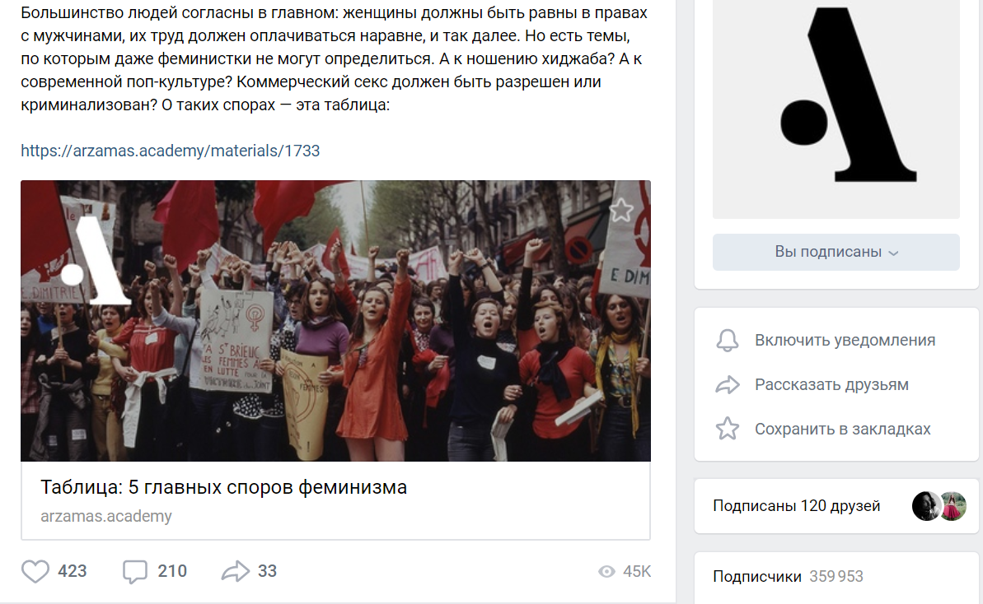
АНАЛИЗ СИТУАЦИИ У КОНКУРЕНТОВ. Arzamas
Vk
За последние несколько дней публикации с одинаковым контентом в VK и FB встречаются не более трех раз — даже в таких казалось бы схожих по типу соц.сетях публикуется разный материал. Кроме того, каждый второй материал в этих соц.сетях набирает более 100 лайков, чего нельзя сказать о Постнауке.

Slide 35
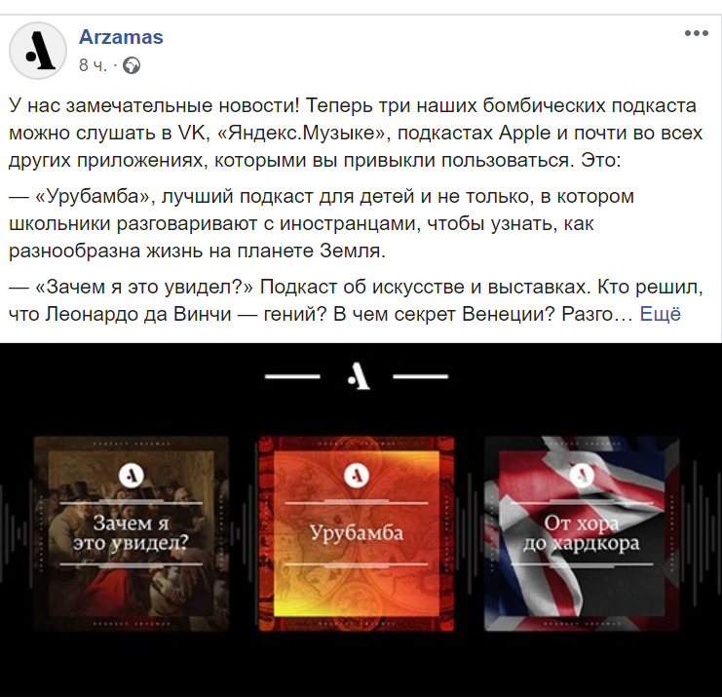
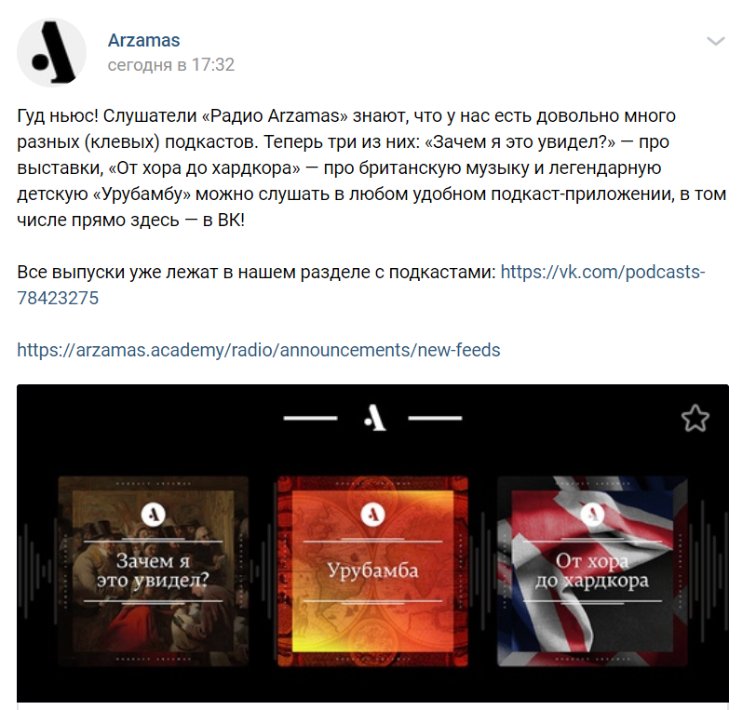
Facebook
АДАПТАЦИЯ КОНТЕНТА
Вконтакте

Slide 36
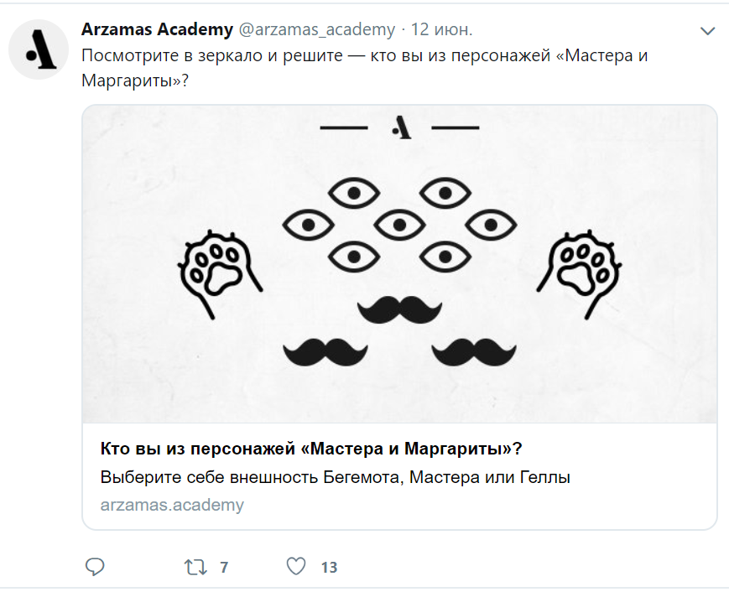
АНАЛИЗ СИТУАЦИИ У КОНКУРЕНТОВ. Arzamas
Twitter
Лента Twitter в Arzamas практически полностью отличается от лент VK и FB — здесь очень часто публикуются тесты, а в VK и FB материалы публикуются с другой подводкой (в отличие от Постнауки, где если пост не вмещается в количество символов вообще не публикуется в Twitter).

Slide 37
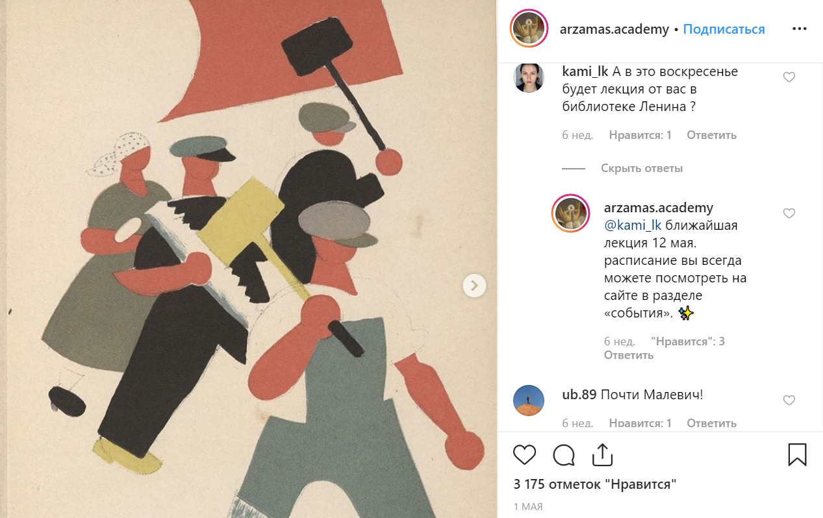
Instagram
В Instagram Arzamas публикуются картины знаменитых художников.
Ведется активное взаимодействие с аудиторией.
Важным отличием от Постнауки является то, что за него отвечает отдельное от SММ-команды лицо.

Slide 38
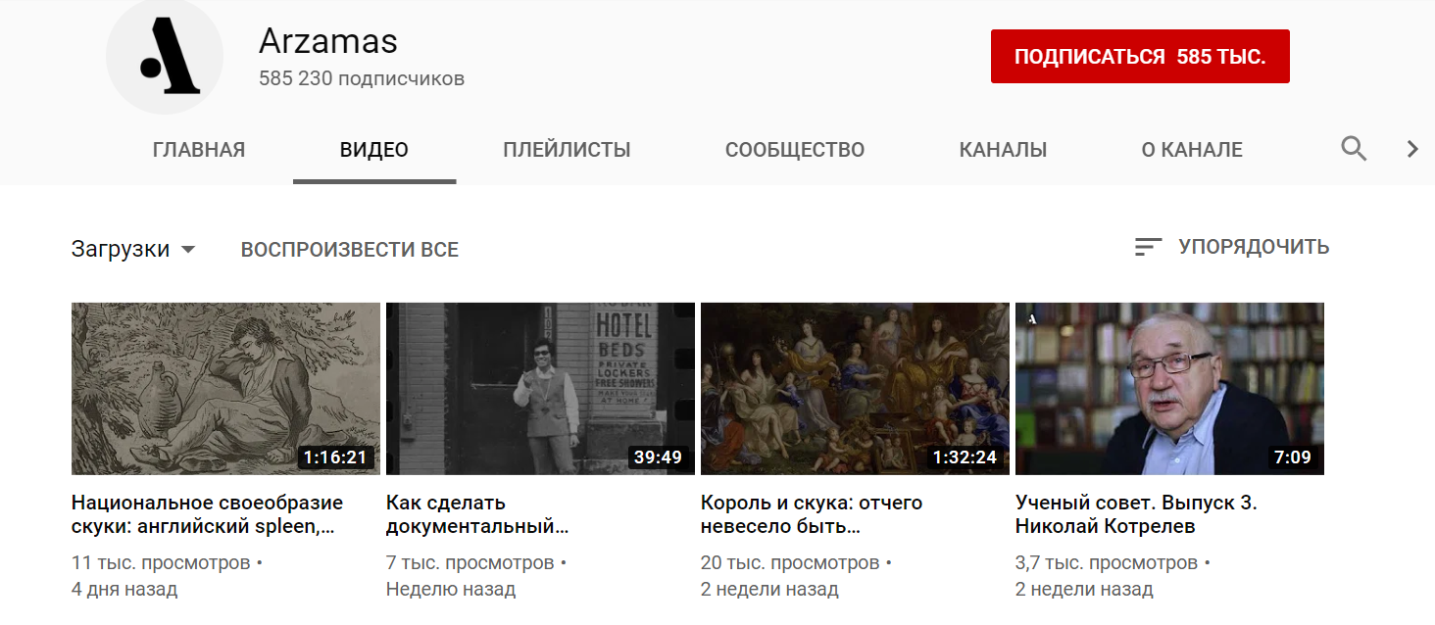
АНАЛИЗ СИТУАЦИИ У КОНКУРЕНТОВ. Arzamas
Итог: на лицо правильная SММ-стратегия, учитывающая интересы аудитории разных соц.сетей. Адаптированные материалы под разные платформы. Соответственно - выше количество подписчиков.
YouTube
На YouTube Arzamas публикуются как короткие 7-15 минутные интервью, так и длинные сюжеты. При этом полуторачасовые материалы набирают 30+ тысяч просмотров, а интервью около 7тыс.

Slide 39
АНАЛИЗ СИТУАЦИИ У КОНКУРЕНТОВ. N+1
N+1
VK | 180 816 человек
Facebook | 81 102 человек
Twitter | 16 400 человек
Instagram | Отсутствует
YouTube | Отсутствует
Первое, на что мы обратили внимание — отсутствие Instagram и YouTube. То есть в данной ситуации Постнаука выигрывает, так как набирает аудиторию на этих платформах, хоть и без адаптации контента. Но с другой стороны, это можно рассматривать и как сильную сторону N+1 — они здраво оценили свои возможности и не стали делать это не качественно. Тогда как Постнаука имеет свой инстаграм с очень небольшим количеством подписчиков и активности, что может только негативно сказаться на репутации медиа.

Slide 40
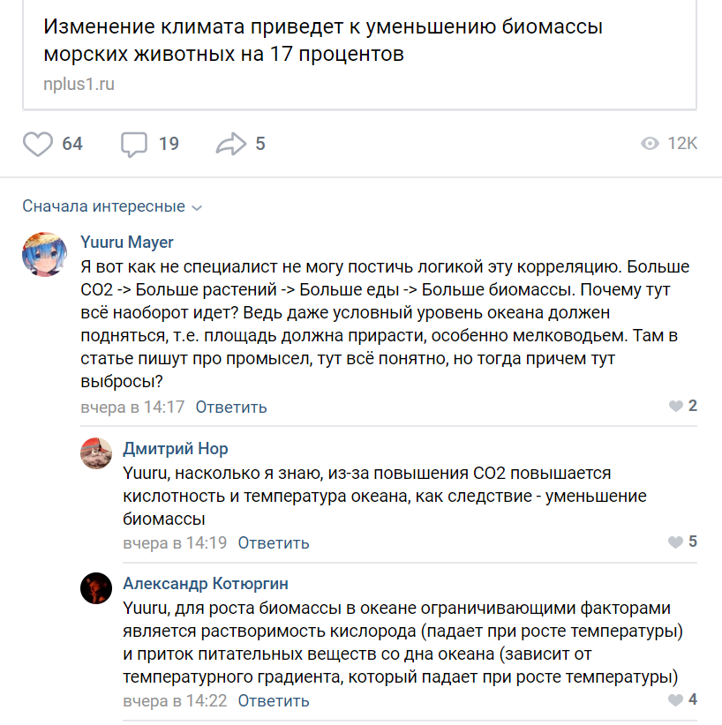
АНАЛИЗ СИТУАЦИИ У КОНКУРЕНТОВ. N+1
VK
VK — главная платформа для издания. В среднем по 5-7 постов в день. При этом за 100 лайков перевалило только 6 постов за последние три дня. Однако стоит отметить, что аудитории все нравится — ведутся очень горячие обсуждения специалистов и представителей издания в комментариях.

Slide 41
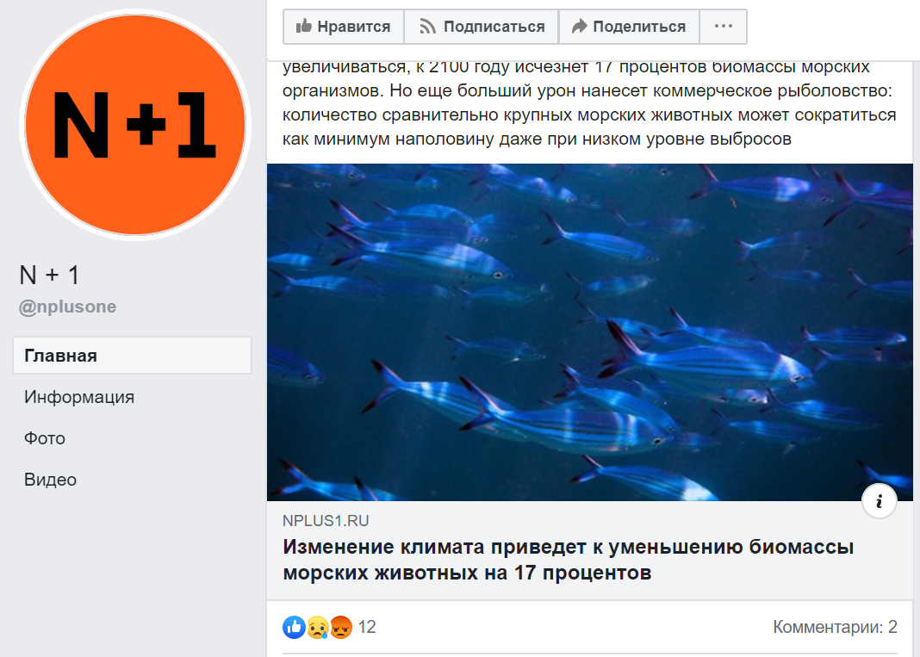
АНАЛИЗ СИТУАЦИИ У КОНКУРЕНТОВ. N+1
Facebook
Посты FB отличаются от ВК последовательностью, но подводки одинаковые. Также, как в ВК присутствуют посты на общие темы, например, политики, истории, отношений. За последние три дня ни один пост не набрал 100 лайков, в среднем 17-20. Также нет обсуждений, как в ВК — в среднем по 2 комментария

Slide 42
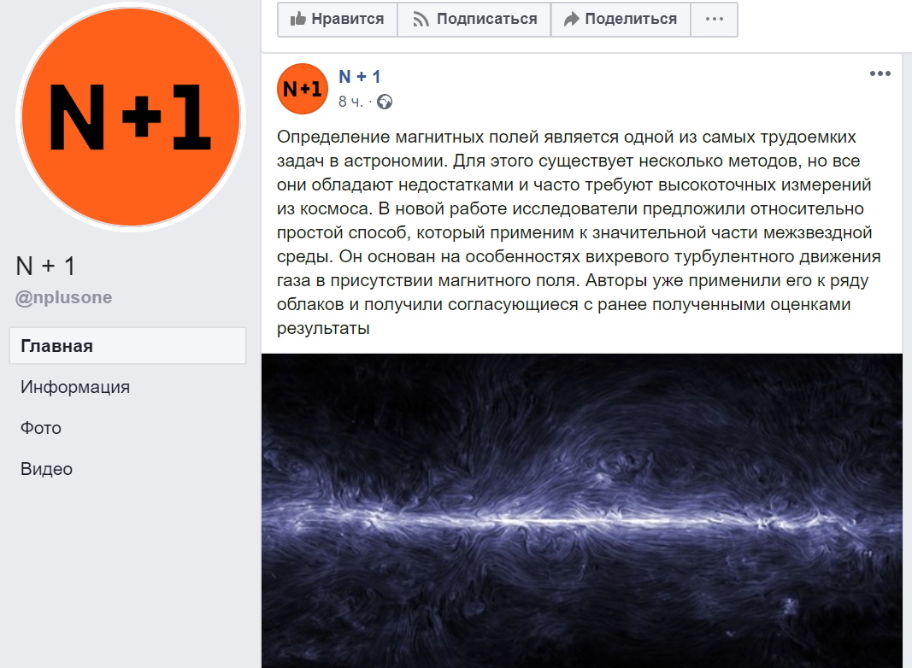
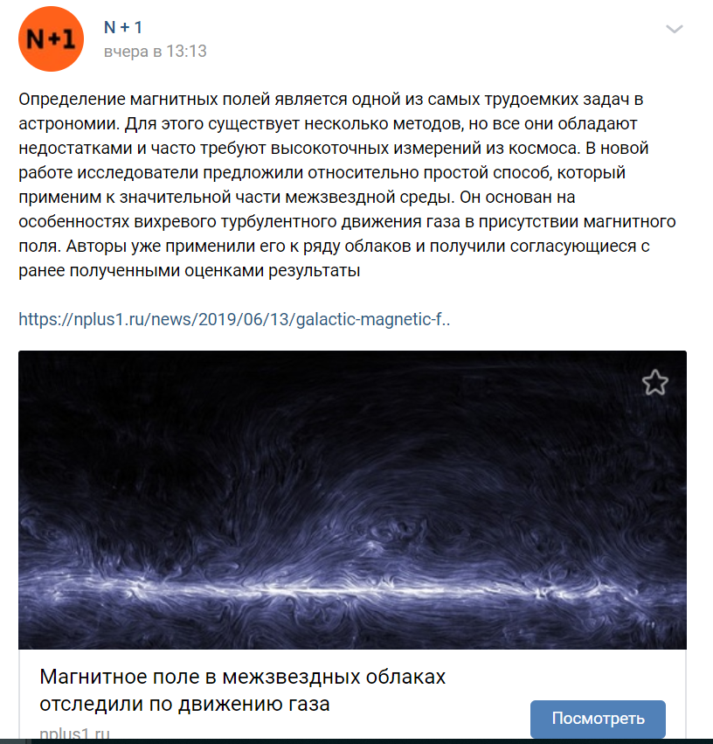
Facebook
АДАПТАЦИЯ КОНТЕНТА ОТСУТСТВУЕТ
Вконтакте

Slide 43
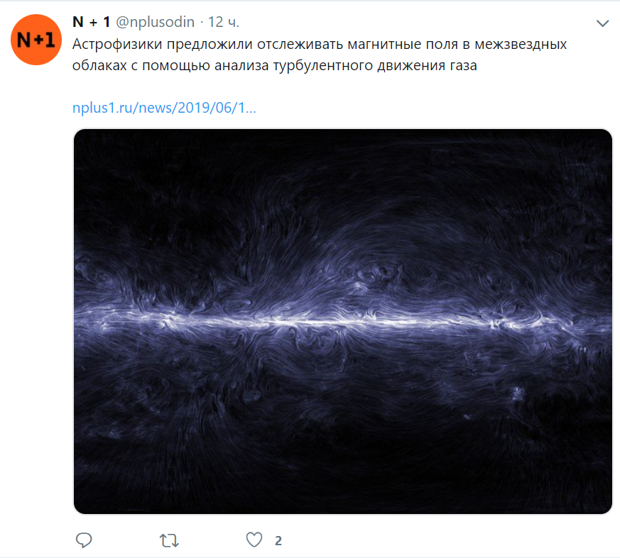
АНАЛИЗ СИТУАЦИИ У КОНКУРЕНТОВ. N+1
Итог: N+1 четко знают свою аудиторию и работают с ней точечно и плотно. Не ведут Instagram и YouTube, но активно взаимодействуют с ЦА в ВК, FB, Twitter. Отдельно агрегируют контент под каждую соц.сеть. Чего не скажешь о Постнауке.
Twitter
В Twitter у N+1 выходят те же посты, что на FB и в ВК. Но, в отличие от Постнауки, посты, которые не входят по количеству знаков, переписываются под Twitter — то есть существует адаптированный материал под разные соц.сети. По лайкам Twitter схож с FB, только с меньшим средним показателем — по 10-15 лайков под твитом.

Slide 44
ПОЧЕМУ ПОСТНАУКА НЕ ВЗАИМОДЕЙСТВУЕТ С АУДИТОРИЕЙ?
Предположения:
существует проблема организационного характера. Нехватка ресурсов на ведение соц.сетей ввиду небольшого штата сотрудников
проблема в том, что они не до конца понимают свою целевую аудиторию, а следовательно и не могут точно выстроить правильное взаимодействие с ней, соответственно не знают, под какую аудиторию и каким образом адаптировать социальные сети
Мы решили задать этот вопрос создателю ПостНауки Ивару Максутову и подтвердить или опровергнуть свои предположения

Slide 45
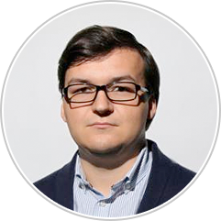
ИНТЕРВЬЮ С ИВАРОМ МАКСУТОВЫМ
«Лично я как издатель не очень доволен тем, как мы взаимодействуем с аудиторией. Я думаю, что исторически ПостНаука была не сильна в этом вопросе. Я несколько раз пытался это поменять, но, к сожалению, не удалось. Так что это является одной из целей нашего нового этапа существования, который мы сейчас разрабатываем».
«Сейчас у нас есть временный SММщик, и он делает базовые вещи. Соц.сети на данный момент – не самая сильная сторона ПостНауки.
Признание проблемы плохого взаимодействия с аудиторией.
Нехватка ресурсов

Slide 46
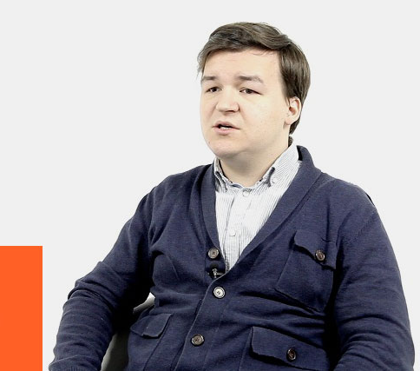
ВЫЖИМКИ ИНТЕРВЬЮ С ИВАРОМ МАКСУТОВЫМ
«За год у нас кол-во уникальных пользователей увеличилось на 2 млн, то есть на 60% больше прошлого года. Аудитория ютуба выросла, осенью мы разделили редакцию сайта и YouTub-редакцию, чтобы создать формы интерактива – взаимодействия с аудиторией. Стоит отметить важность YouTube для нас, так как он является самостоятельной платформой, с которой мы работаем интенсивно, там мы как раз взаимодействуем с аудиторией.

Slide 47
ВЫЖИМКИ ИНТЕРВЬЮ С ИВАРОМ МАКСУТОВЫМ
«Есть аудитория, которую можно измерить по признакам демографии, географии и тд., а есть люди, аудитория, те кто мотивирован идеей, те кто покупает наши книжки, ходит на ивенты, регаются на сайте, донатят и тд. – это аудитория. Все остальное – это трафик»
Игнорирование сети, где бОльшая часть аудитории (Вконтакте), обусловлена тем, что важность для нас представляет лишь YouTube

Slide 48
ИНТЕРВЬЮ С ИВАРОМ МАКСУТОВЫМ
«И если говорить о проблемах, то таковая одна – это незнание собственной аудитории. То есть мы знаем трафик, всевозможные демографические срезы, но на самом деле это все мешает. Это не люди – это циферки. А вот знать людей, понимать кто они: студенты или аспиранты, любят они биологию или химию, на какие группы делятся, стоит ли в зависимости от этого создавать какие-то предложения для них, может сервисы»
Вывод:
ПостНаука не до конца понимает кто ее аудитория

Slide 49
АНАЛИЗ ИНТЕРВЬЮ С ИВАРОМ МАКСУТОВЫМ
В ПостНауке не знают, как выглядит их читатель.
В ПостНауке разделяют понятие трафик (просмотры, уникальные пользователи и тд) от понятия аудитория.
Ивар утверждает, что важнее аудитория, потому что пользователь может провести на сайте 10 секунд – и будет засчитан так же, как и тот пользователь, который, например, прослушает какой-нибудь целый курс.

Slide 50
СТРАТЕГИЯ

Slide 51
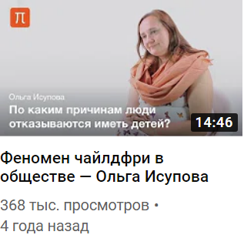
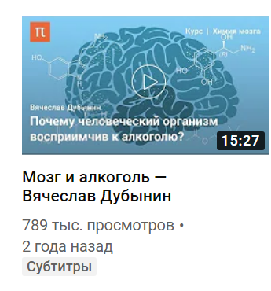
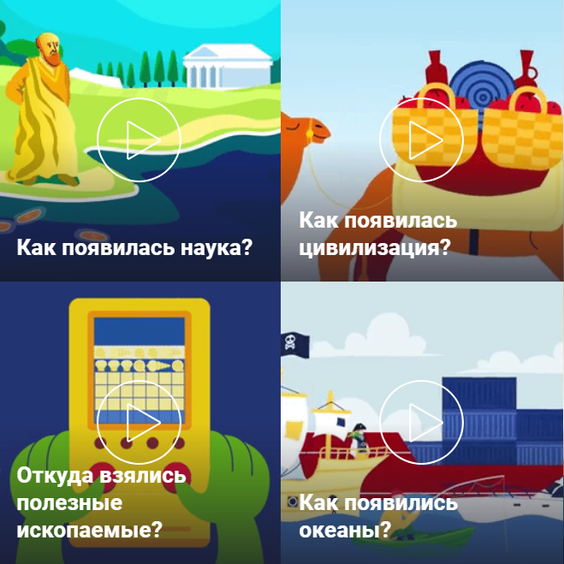
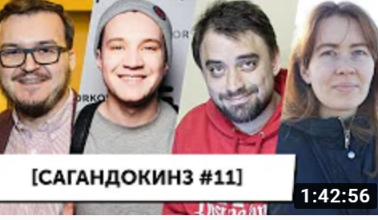
1.0
В основе проекта - инфотейнмент научного академического знания (т.н. эдютейнмент )
Упор на ученых, носителях знания
Бесплатный доступ к материалам
Видео – ключевой тип контента
Нет ленты новостей
Нет баннерной рекламы на сайте

Slide 52
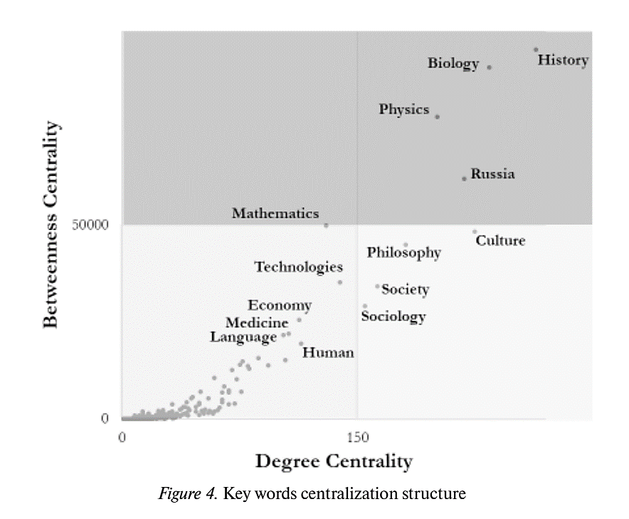
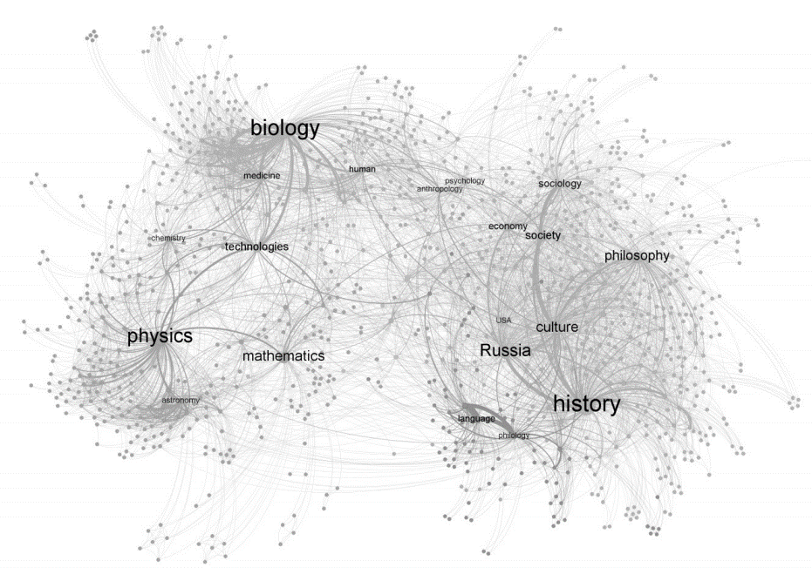
1.0
Диаграмма связей материалов ПостНауки
Понятия «история», «биология», «физика», «Россия» являются центральными
Gorgadze A., Kolycheva A. Mapping ideas: semantic analysis of “PostNauka” materials // Социология науки и технологий. 2018, № 1. С. 156-164.

Slide 53
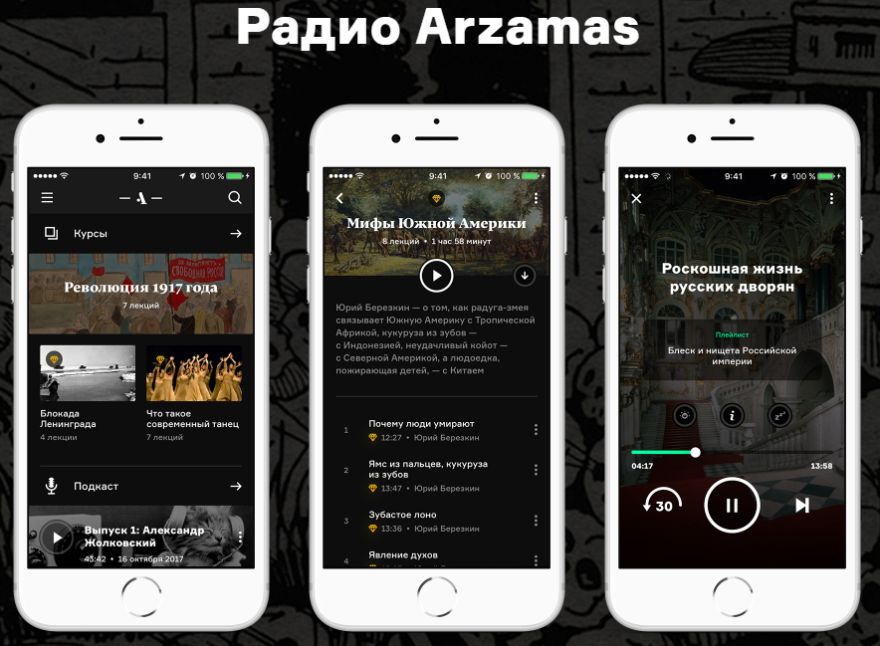
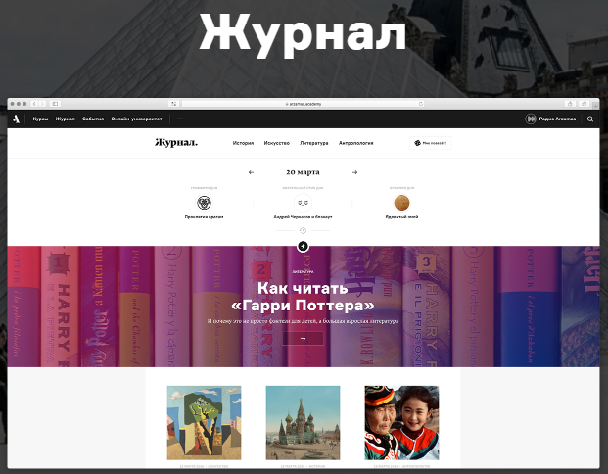
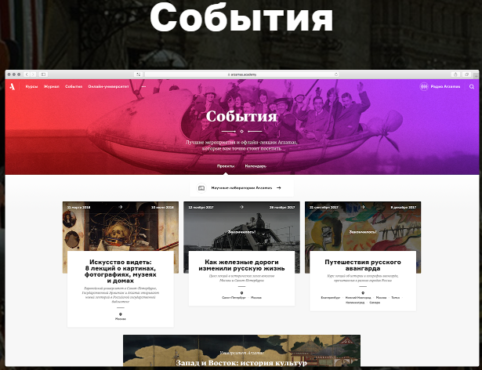
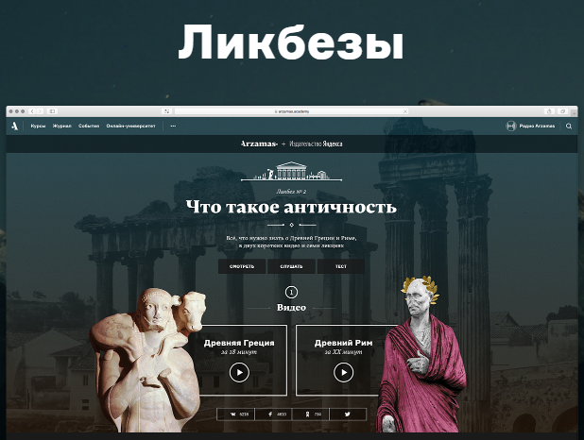
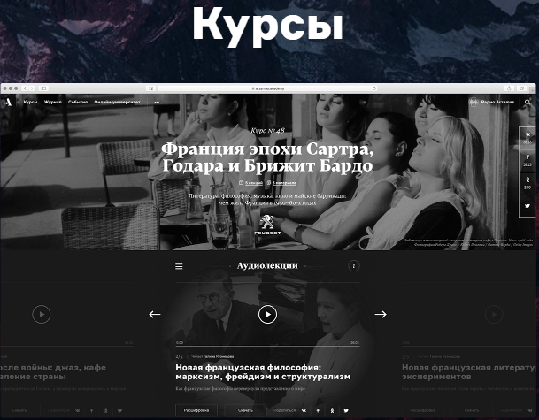
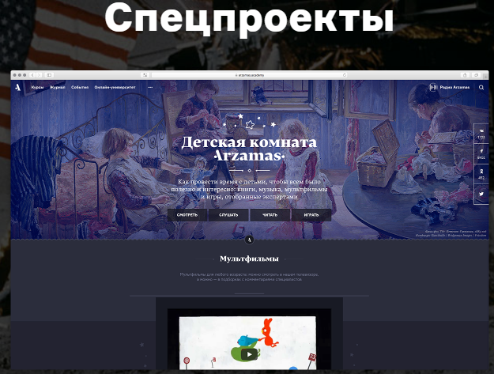
КАК И ЧТО ДЕЛАЕТ ОСНОВНОЙ КОНКУРЕНТ, ARZAMAS?
упрощенные форматы
конвергенция форм восприятия: звук + картинка, музыка + текст, сложные схемы + современная графика
наличие выбора у пользователя: аудио, подкаст, текст, видео
РАБОТА С КОМЬЮНИТИ
точка входа с любой стороны и при минимальном начальном знании
e-mail рассылка, активность в соц.сетях
«Здравствуйте, мы к вам пришли. Не вы к нам пришли, а мы. Если вы чего-то не знаете — не страшно, мы тоже, давайте разбираться вместе»
Главная претензия к нам: «У вас так много материалов, что мы не успеваем читать и смотреть»
Филипп Дзядко, главный редактор Arzamas (2015 г.)

Slide 54
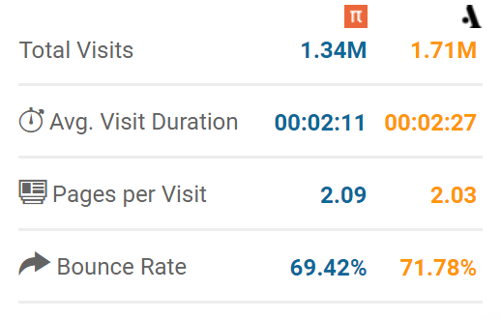
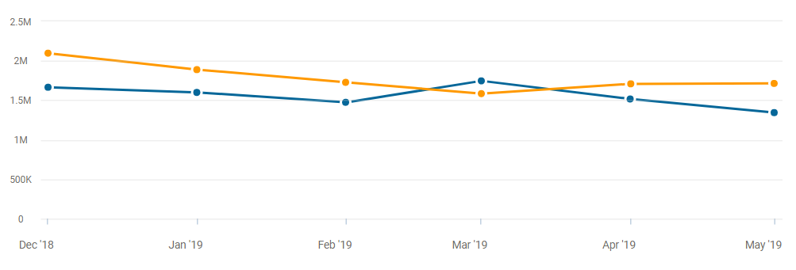
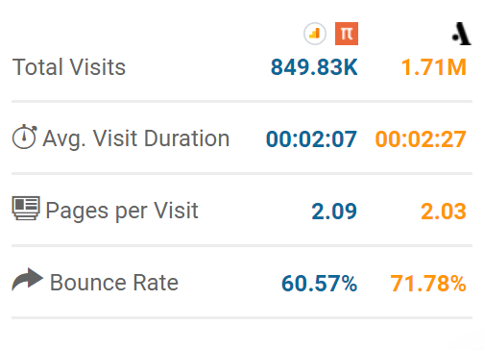
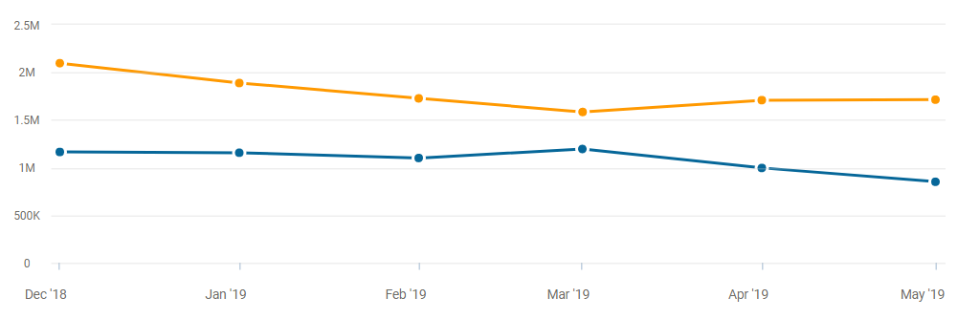
ПОСЕЩАЕМОСТЬ И ВОВЛЕЧЕННОСТЬ САЙТОВ ЗА ПОСЛЕДНИЕ 6 МЕСЯЦЕВ, ДАННЫЕ SIMILARWEB
ПОСЕЩАЕМОСТЬ И ВОВЛЕЧЕННОСТЬ САЙТОВ ЗА ПОСЛЕДНИЕ 6 МЕСЯЦЕВ, ДАННЫЕ GOOGLE ANALYTICS

Slide 55
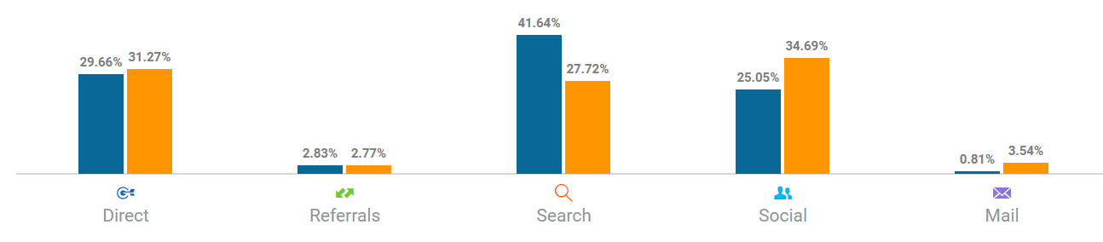
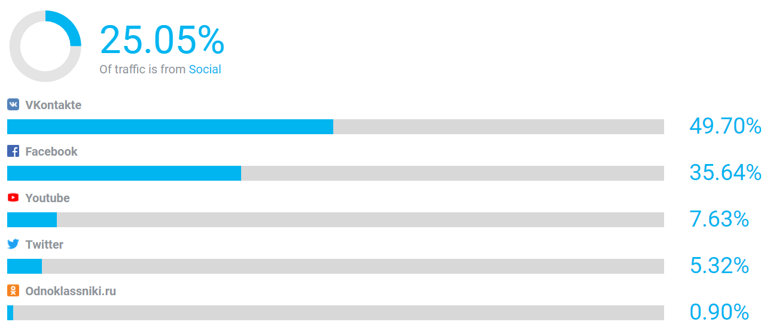
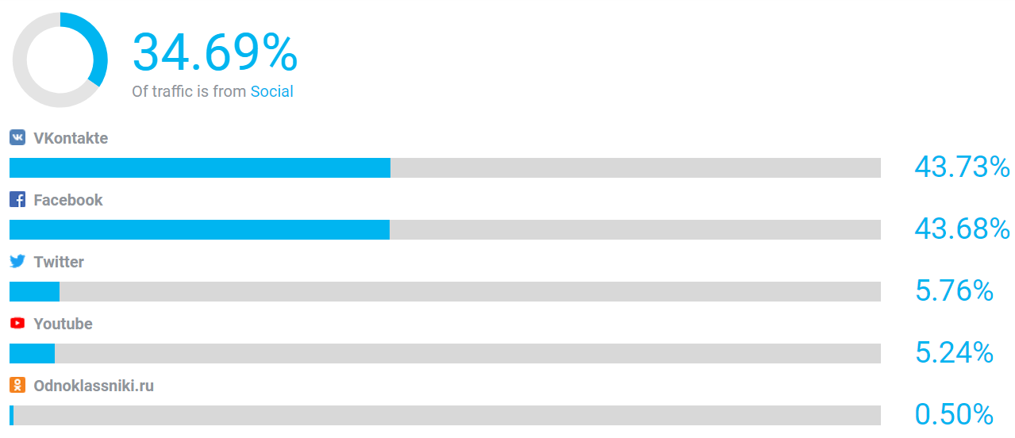
ОСНОВНЫЕ ИСТОЧНИКИ ТРАФИКА

Slide 56
2.0
24 мая 2019 г. ПостНауке исполнилось 7 лет – объявлено обновление проекта
К проекту присоединился филантроп и популяризатор науки Роман Авдеев. Он вложит в него 100 млн рублей
обновление сайта (появятся опции активности для пользователей)
Фокус на ученых - const
лаборатория для регулярных исследований в области научной коммуникации и социологии знания
Есть научное комьюнити, но нет читательского
запуск мобильного приложения
Анимация как перспективный формат
работа над формированием активного комьюнити подписчиков
“Для нас не так важны соцмедиа, мы больше сфокусированы на создании качественного контента”
работа над подкастами, перезапуск проекта «Библиотека «ПостНауки»
* 11 июня 2019 г. в ПостНауке объявили о поиске SMM-менеджера

Slide 57
СЦЕНАРИЙ 1. КОМЬЮНИТИ ВОКРУГ СТАРОГО ФОРМАТА КОНТЕНТА
1. КОНТЕНТ КАК ПРОДУКТ
2. Акцент на ученом или известном человеке
3. Аудитория приходит посмотреть на конкретного человека
4. Чтобы сохранить аудиторию необходимо много материала с этим конкретным человеком
Варианты прихода:
Через поиск по ученому
Прямой переход на сайт

Slide 58
СЦЕНАРИЙ 1. КОМЬЮНИТИ ВОКРУГ СТАРОГО ФОРМАТА КОНТЕНТА
ВАРИАНТЫ ПРИХОДА АУДИТОРИИ
ЧЕРЕЗ ПОИСКОВЫЙ ЗАПРОС ПО КОНКРЕТНОМУ УЧЕНОМУ
ПРЯМОЙ ПЕРЕХОД НА САЙТ
Аудитория – либо специалисты, либо заинтересованы сферой, которую представляет ученый.
Необходим дополнительный канал связи – е-mail рассылка, которая бы оповещала о выходе новых материалов по интересуемой теме. Также, в рассылке можно предлагать подборку старых материалов по релевантной тематике.
Необходимо мобильное приложение со структурированной лентой по выбранным пользователям темам.
Вовлеченность на сайте. Например, регистрация пользователей и возможность достигать определенного статуса при выполнении следующих действий – просмотра видео, выполнения тестов и т.д.

Slide 59
СЦЕНАРИЙ 2. КОМЬЮНИТИ ВОКРУГ НОВЫХ ФОРМАТОВ.
Новые форматы – анимация и подкасты.
1. КОНТЕНТ КАК ПРОДУКТ
2. Акцента на ученом или известном человеке нет. Игровой инфотейнмент без значительного смыслового упрощения.

Slide 60
СЦЕНАРИЙ 2. КОМЬЮНИТИ ВОКРУГ НОВЫХ ФОРМАТОВ.
ВАРИАНТЫ ПРИХОДА АУДИТОРИИ
СОЦИАЛЬНЫЕ СЕТИ
ПРЯМЫЕ ПЕРЕХОДЫ НА САЙТ
МОБИЛЬНЫЕ ПРИЛОЖЕНИЯ
Таргетированая реклама в социальных сетях.
Мобильное приложение для пользователей с основным контентом сайта + выход подкастов на платформах.

Slide 61
Q & A
Бартенева Мария
Иванова Анастасия
Арустамян Лиза
Володин Иван

